Slide 1
SAFER INTERNET DAY
9 febbraio 2021
#TOOLBOX
I.C. “Marco Polo”
Senago
Classe 5^A
Scuola primaria “A.Manzoni”

Slide 2
Insegnanti, genitori e figli...ci siamo attrezzati!
Noi alunni a casa con i nostri genitori, abbiamo riflettuto su tutti gli attrezzi proposti; poi abbiamo scelto i tre oggetti che per noi sono più significativi.
Dopo averli ritagliati, li abbiamo incollati nella nostra TOOLBOX e abbiamo scritto le motivazioni delle nostre scelte.
Ecco i risultati!
A scuola ci siamo confrontati sugli attrezzi scelti:
Il martello delle regole 8 alunni La colla dei social 8 alunni Il nastro della privacy 7 alunni
La pinza delle responsabilità 6 alunni La carta vetro curiosa 5 alunni Il trapano del wi-fi 4 alunni
Il metro di Arianna 4 alunni La livella empatica 3 alunni
Ognuno poi ha motivato le sue scelte.

Slide 3
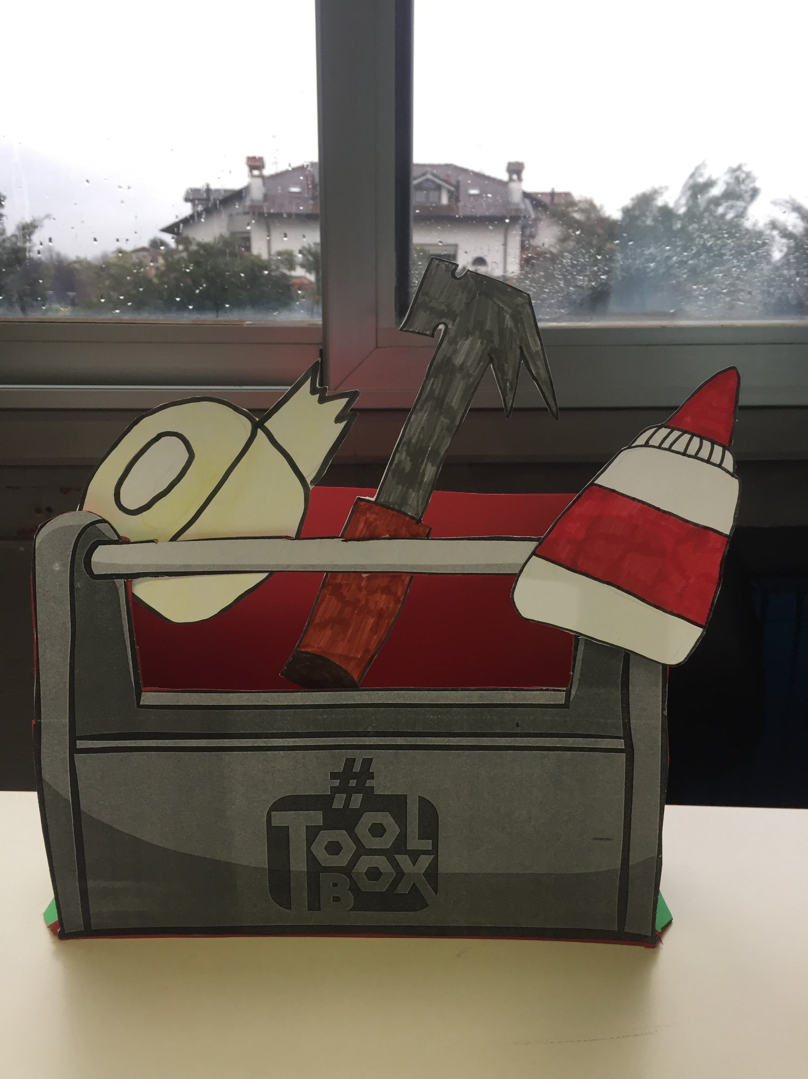
La nostra
TOOLBOX

Slide 4
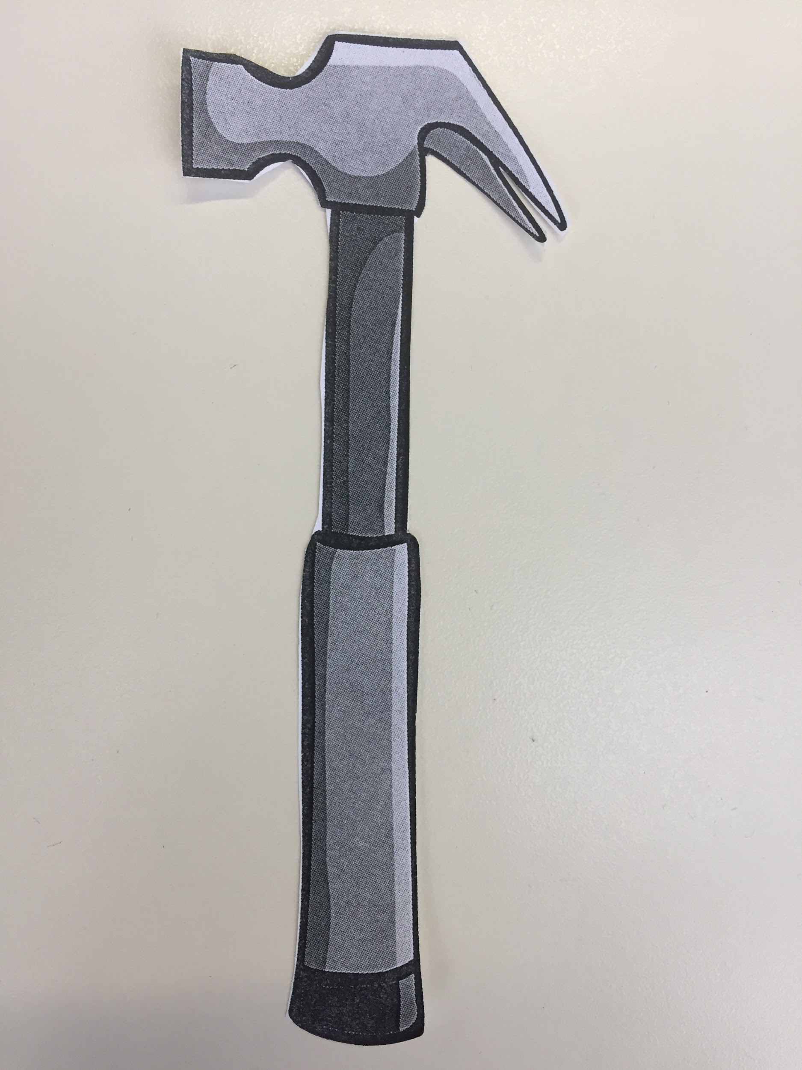
Ho scelto il martello perché sui social si deve navigare in sicurezza
LE NOSTRE MOTIVAZIONI
Nei videogiochi e nei social ci sono regole da rispettare
Perché se non ci fossero le regole non potremmo avere una vita sociale in sicurezza e non potremmo divertirci in totale felicità
Se non ci fossero regole da seguire ognuno farebbe quello che vuole e si litigherebbe
Il martello delle regole
Mentre uso i videogiochi di solito litigo con gli amici perché non si rispettano le regole; poi però facciamo pace.
Il martello delle regole ci da regole e quindi non ci fa litigare quando giochiamo.
Perché senza regole andremmo tutti fuori controllo

Slide 5
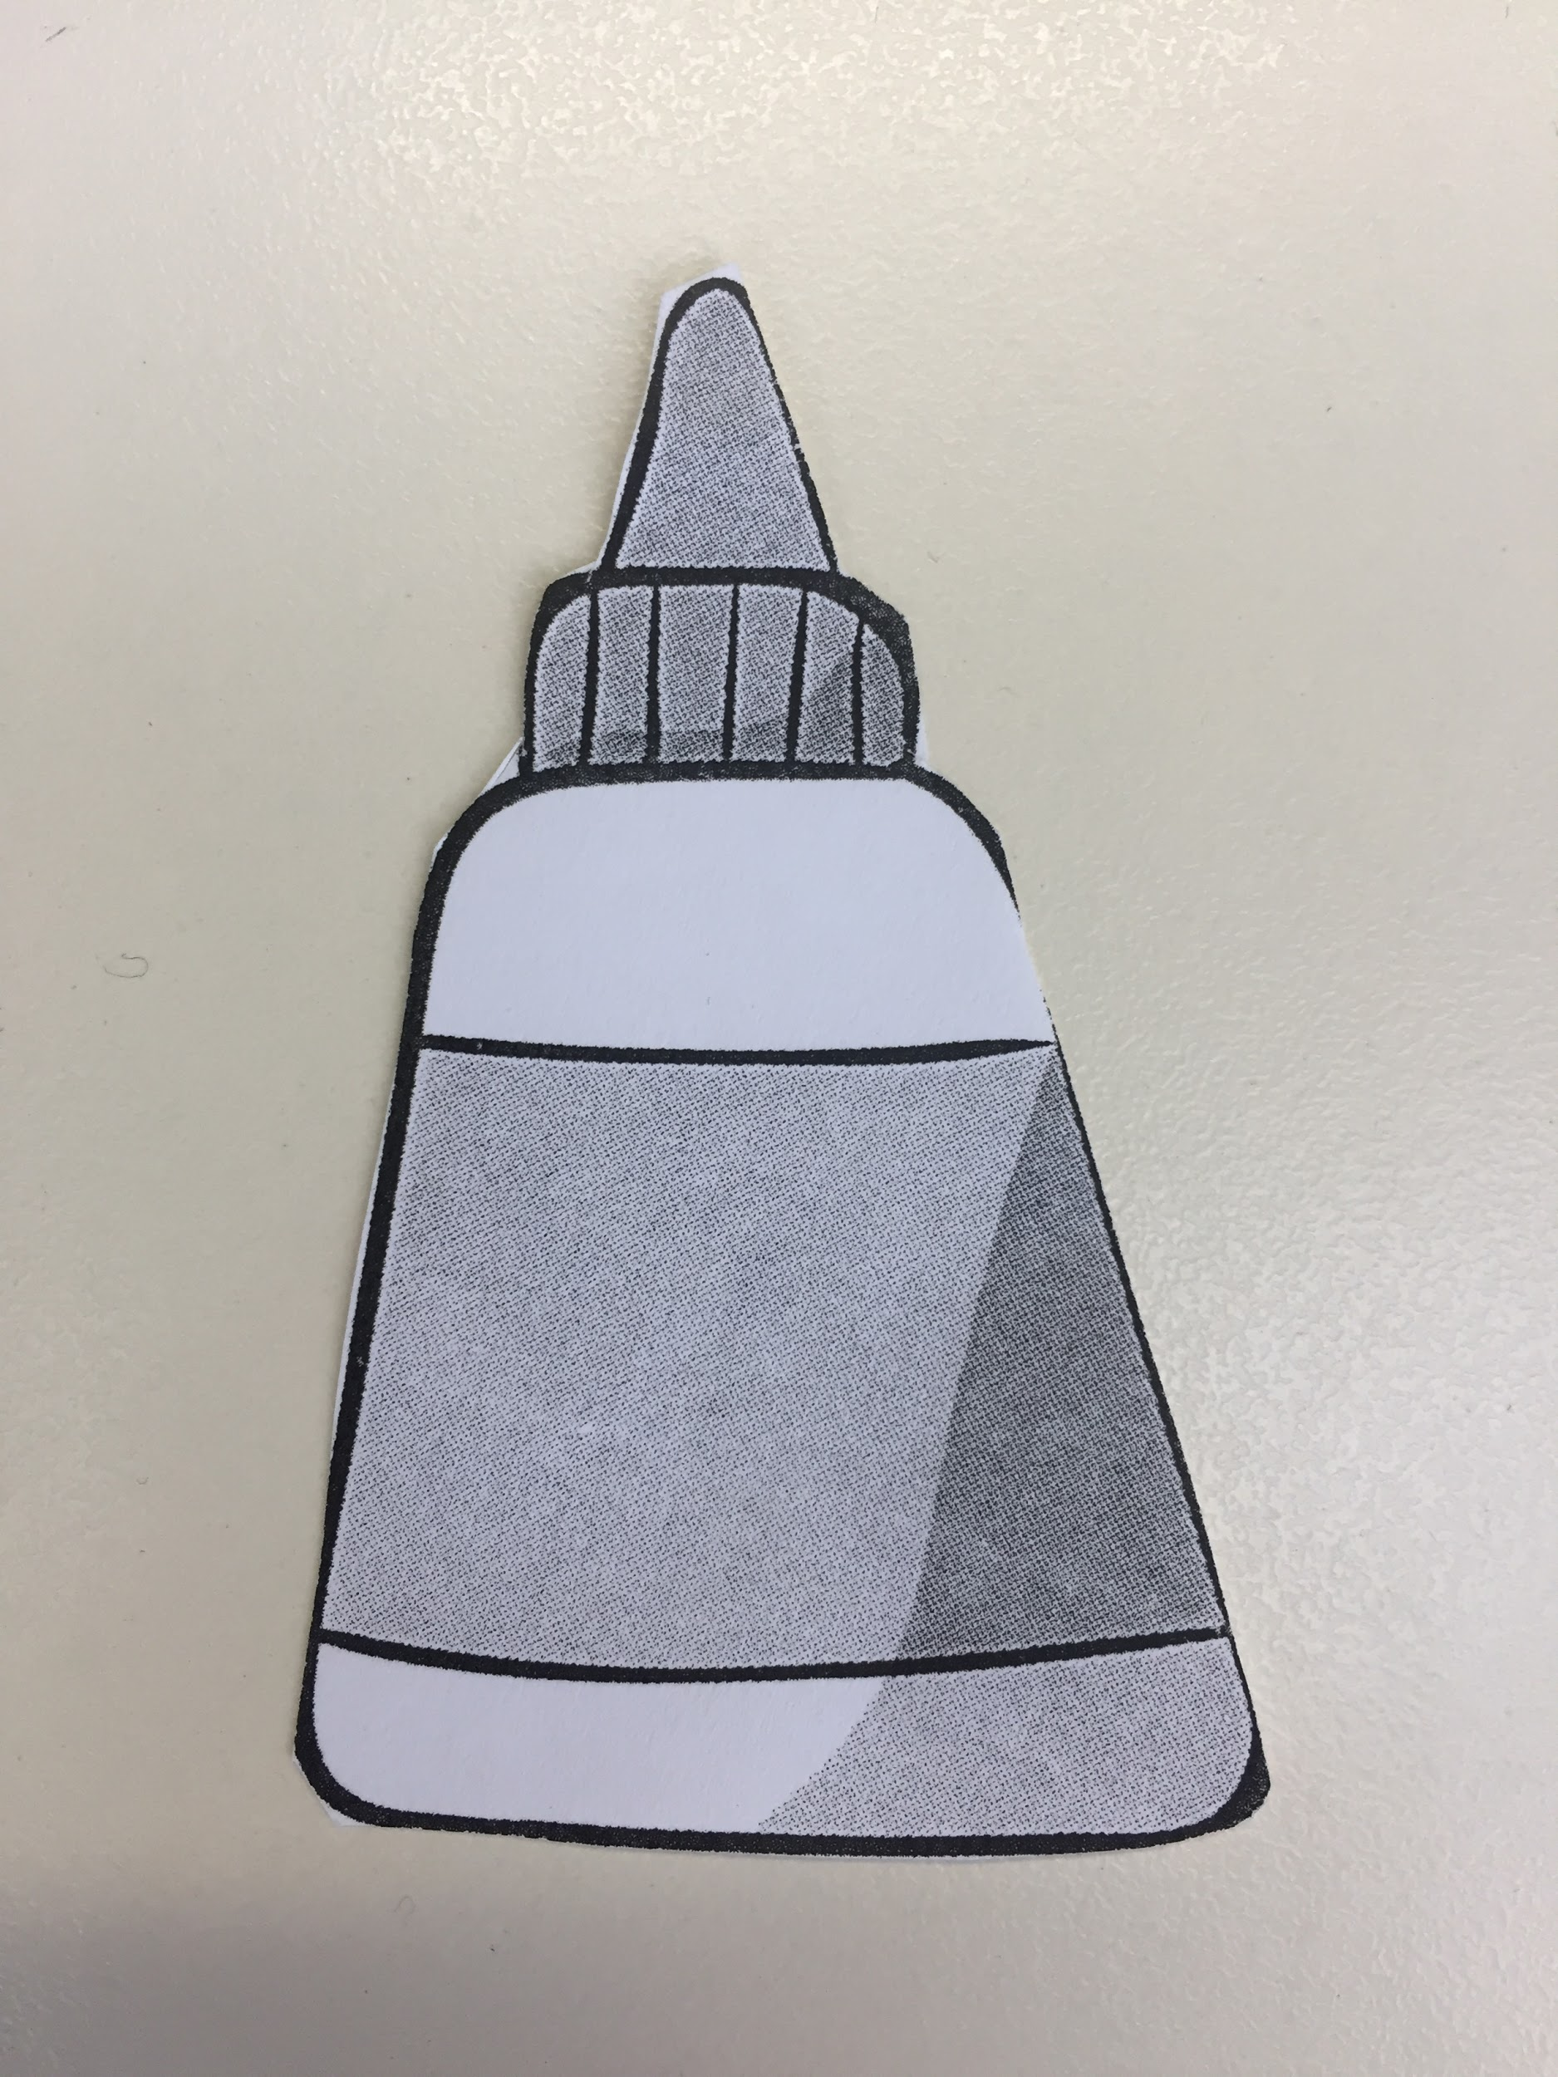
LE NOSTRE MOTIVAZIONI
Si è vero il tempo vola ma io ho la regola di non utilizzare il pc più di 1 ora al giorno
Ci dobbiamo ricordare la colla
dei social per staccarci dallo schermo e fare più attività fisica
La colla dei social
Non fa bene stare troppo attaccati ai videogiochi, ti rovini la vista e non socializzi più in modo sano esempio parlando o facendo una passeggiata e poi il tempo passa in fretta senza accorgersene
Quando siamo online sembra che il tempo passi velocemente ed è difficile smettere quindi è giusto capire il perché i nostri genitori ci danno un tempo massimo!
E’ bene non stare troppo tempo al pc perchè può essere dannoso alla salute(ti viene mal di testa, ti bruciano gli occhi) e ci può portare a sostituire la vita reale con quella virtuale
E’ proprio vero che i social hanno la colla perchè succede anche a me di restare incollato e sembra che il tempo passi veloce
Anche se stiamo troppo tempo possiamo imparare cose nuove se non pensiamo solo ai videogiochi e ai social.

Slide 6
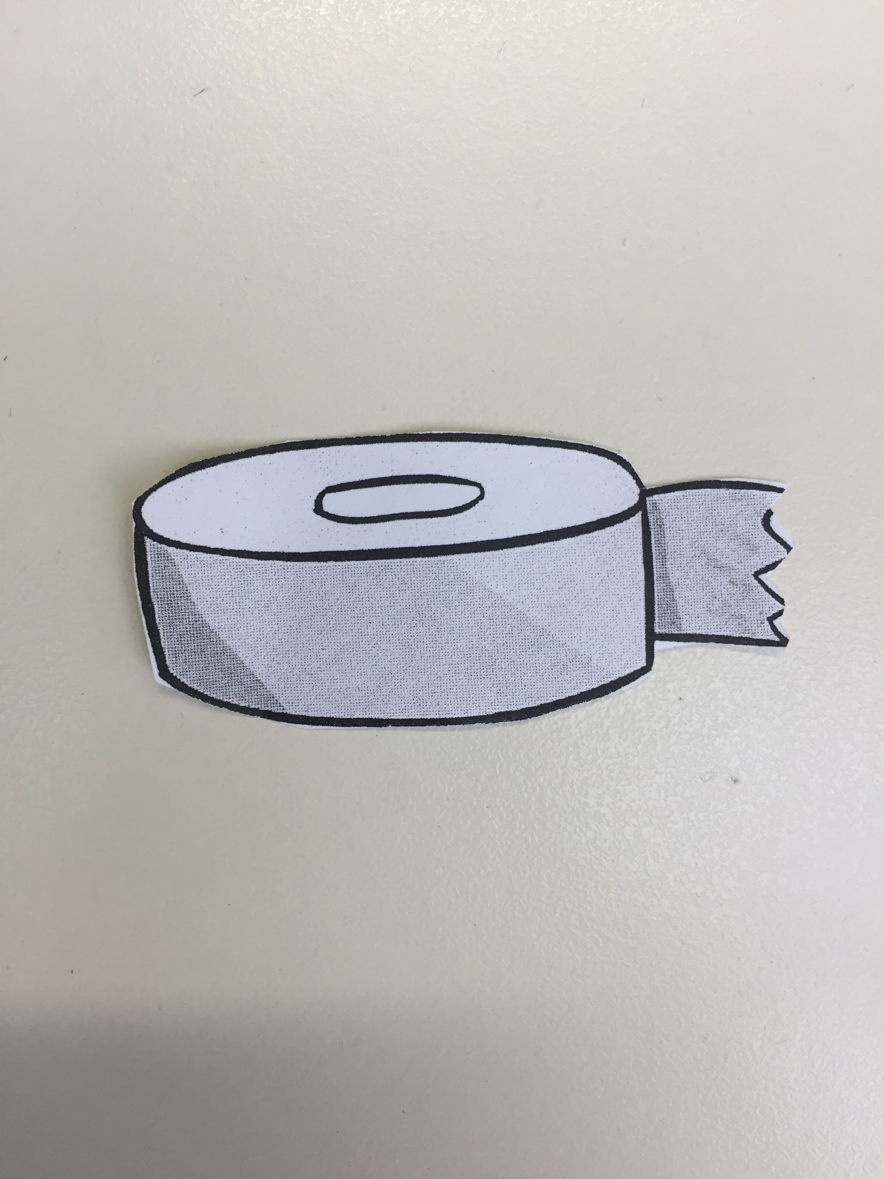
LE NOSTRE MOTIVAZIONI
Bisogna proteggere le nostre immagini e quelle degli altri altrimenti siamo in pericolo
Attenzione anche alle foto o video personali inviati su whatsapp
Attenzione perché se tu posti una foto dove ci sono altre persone che ti sembra divertente ma invece è imbarazzante per quelle persone, siccome non si può più cancellarla non lo devi fare
Per ricordarmi che le foto che vengono pubblicate sui social restano in internet per sempre e non si devono pubblicare le foto di altri senza permesso
Il nastro della privacy
Non è bello postare una foto dei tuoi amici senza permesso soprattutto se è imbarazzante
Perché puoi rischiare che persone poco serie ti rubino la tua immagine, fanno finta di essere te e la utilizzano in modo sbagliato e potrebbero prenderti in giro.
Quando posti una foto o un video non è sempre possibile cancellarlo

